Slide 1
教師專業學習社群成果分析
低識字量語文教學策略
中路.東光.左營.杉林國小
團隊成員：甘鳳琴 . 莊千蒂 . 盧昱雯
林金珠 . 鍾佳玲 . 李思慧

Slide 2
教師專業學習社群成效分析
1.社群運作介紹
2.社群成果報告
3.社群到教學現場

Slide 3
社群運作1
社群基本資料：
社群名稱：低識字量閱讀理解策略專業成長社群
社群人數：8人(普通班老師視課程屬性彈性加入)
姓名 | 職稱 | 服務學校 | 備註
謝靜蘭 | 教務主任 | 中路國小 | 社群召集人
甘鳳琴 | 巡迴班 | 中路國小 | 社群經費核銷
李思慧 | 資源班 | 東光國小 | 社群講師
鍾佳玲 | 巡迴班 | 杉林國小 | 社群講師
莊千蒂 | 巡迴班 | 中路國小 | 社群成果彙整
楊瓊芳 | 巡迴班 | 中路國小 | 社群講師
林金珠 | 特教班 | 左營國小 | 社群講師
盧昱雯 | 資源班 | 梓官國中 | 社群講師
Notes:
此為精緻網

Slide 4
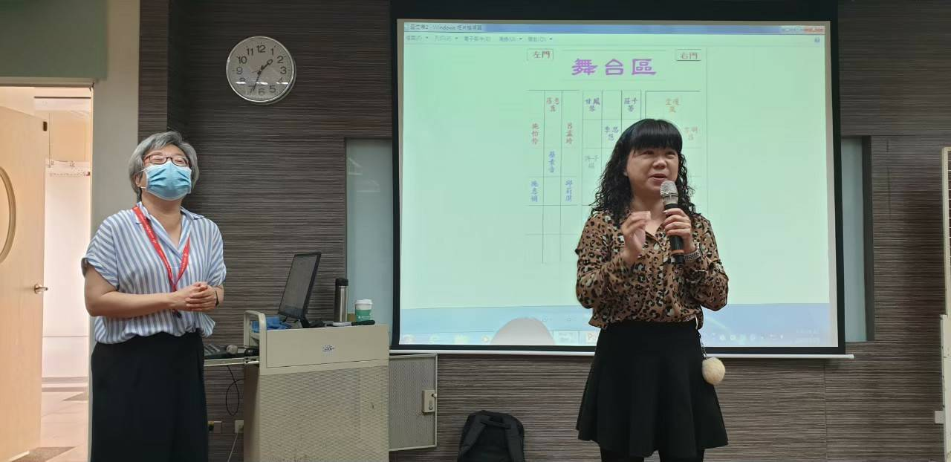
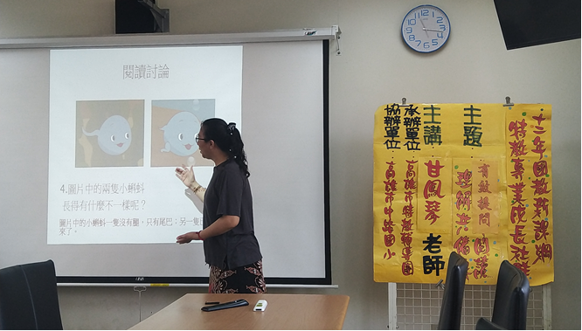
社群夥伴-來自不同背景的特教老師
社群召集人
中路國小 甘鳳琴老師
中路國小 莊千蒂老師
左營國小特教班林金珠老師 杉林國小巡迴班鍾佳玲老師
中路國小巡迴班 楊瓊芳老師 東光國小資源班 李思慧老師
梓官國中資源班 盧昱雯老師 & 共同參與的特教普教夥伴
9

Slide 5
社群運作2
社群創立宗旨：
本社群希冀透過教師工作坊實作與設計，針對識字量不足的學生，透過教師共備，規劃適合低識字量學生的學習策略與教材，進而提升學生閱讀理解能力。
建立特師與普師的教學對話與共備平台，希望特教課程規劃，能更加切合特殊生的原班學習需求。
Notes:
此為精緻網

Slide 6
社群運作3
1.增能精進:聘請相關專家蒞校進行指導，提供社群成員精進與對話討論機會，帶動社群教師增能。
2.共備課程:社群教師針從專家教師所習練得的教學與課程規畫技巧，進行課程設計與教材研發。
3.實作操練:社群教師各自依學生程度設計識字量線上即時回饋互動系統，融入語文教學課室中。

Slide 7
社群運作3
4.公開授課:社群成員與個案原班導師進行公開授課，針對特教生學習狀況，彼此教學討論與協同合作。
5.檢核修正:社群成員與專家教師進行教學後評量，檢測學生學習成效與能力，修正教材內容，以達逐步符應與提升學生能力。
6.成果發表:社群成員依修正後教材，進行群內發表，分享個人設計理念與成效，提供成員學習與精進。

Slide 8
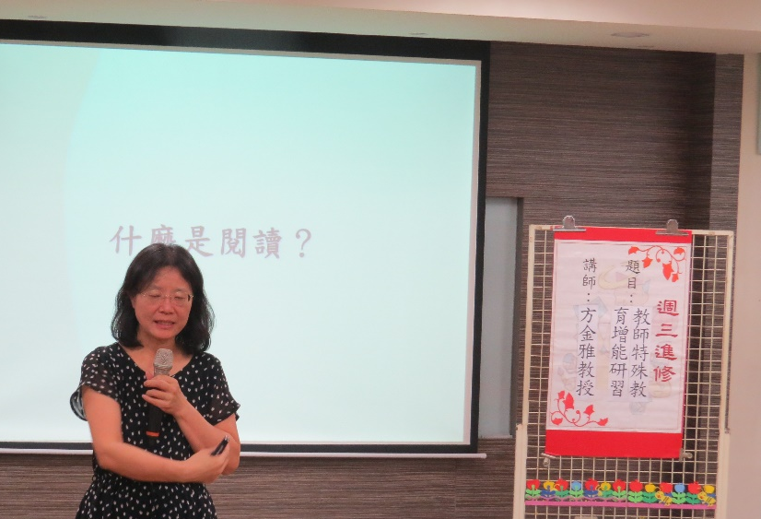
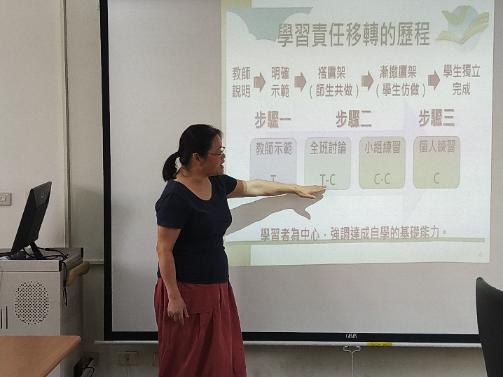
社群外部資源-教授與輔導團教師演講增能
喜閱網閱讀教學
方金雅教授
課文本位閱讀策略
陸怡琮教授
國語文輔導團
陳俐玲主任
9

Slide 9
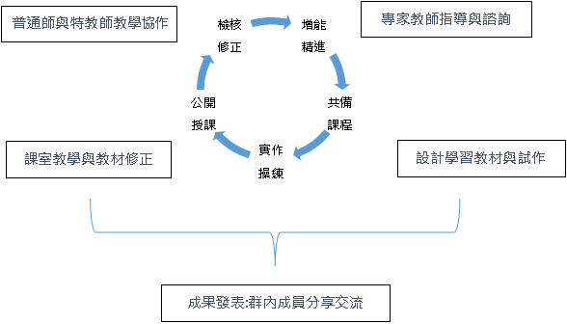
社群運作4

Slide 10
社群課程規劃1
 | 日期/時間 | 實施內容 | 實施方式 | 主講或 指導者 | 地點 | 人數
1 | 108.11.30(六) | 閱讀理解 有效提問策略(一) | 學習增能、同儕省思、對話、課程討論 | 李思慧 （內聘） | 中路國小 | 8
2 | 108.12.14(六) | 閱讀理解 有效提問策略(二) | 學習增能、同儕省思、對話、課程討論 | 李思慧 （內聘） | 中路國小 | 8
3 | 108.12.18(三) | 十二年國教特殊教育課程共備增能研習 | 講習 | 方金雅 （外聘） | 中路國小 | 30
4 | 109.03.07(六) | 閱讀理解 有效提問策略(三) | 學習增能、同儕省思、對話、課程討論 | 李思慧 （內聘） | 中路國小 | 8
5 | 109.03.25(三) | 閱讀理解 有效提問策略(四) | 學習增能、同儕省思、對話、課程討論 | 陸怡琮 （外聘） | 中路國小 | 8

Slide 11
社群課程規劃2
 | 日期/時間 | 實施內容 | 實施方式 | 主講或 指導者 | 地點 | 人數
7 | 109.04.11(六) 整天 | 閱讀理解 有效提問策略(五) | 學習增能、同儕省思、對話、課程討論 | 陳俐伶 （內聘） | 中路國小 | 8
8 | 109.04.18(六) 整天 | 閱讀理解 有效提問策略 實作分享(一) | 學習增能、同儕省思、對話、課程討論 | 莊千蒂 （內聘） | 中路國小 | 8
9 | 109.04.23(四) 半天 | 語文公開授課 (二)觀課、議課 | 課程教學、同儕省思、對話 | 甘鳳琴 （內聘） | 中路國小 | 8
10 | 109.05.16(六) 整天 | 閱讀理解 有效提問策略 實作分享(二) | 學習增能、同儕省思、對話、課程討論 | 盧昱雯 （內聘） | 中路國小 | 8

Slide 12
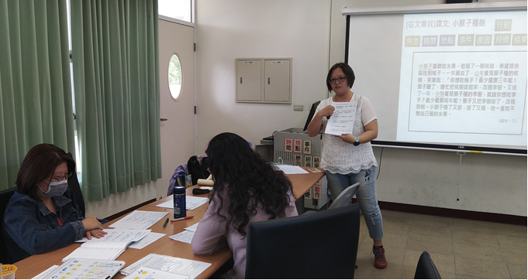
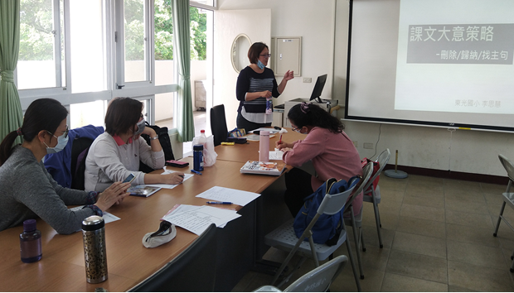
社群活動-內部夥伴交流與分享
教育部課文本位閱讀策略
摘要策略、提問策略(重述故事重點、刪除/歸納/主題句)、自我提問(6W)
12年國教特教課程與學習策略
課本本位閱讀理解策略簡介
重述文本大意
摘要策略
9

Slide 13
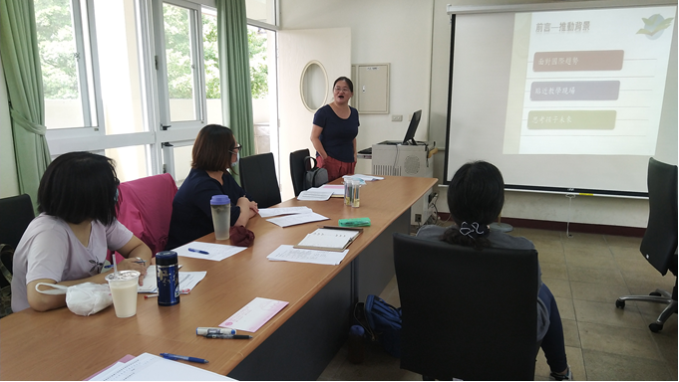
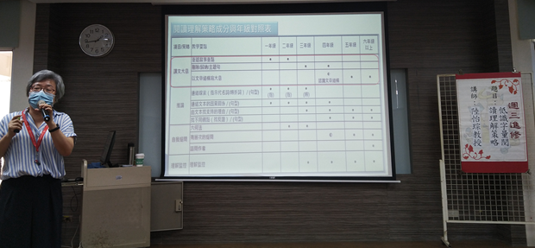
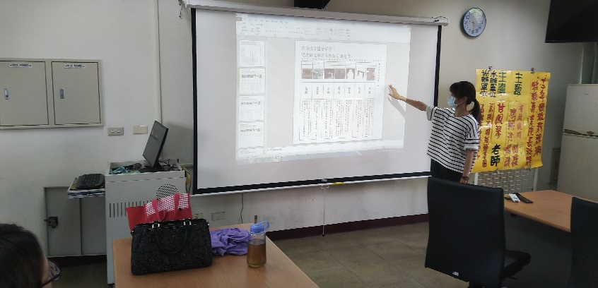
社群活動-內部夥伴交流與分享
教育部課文本位閱讀策略
摘要策略、提問策略(重述故事重點、刪除/歸納/主題句)、自我提問(6W)
摘要-刪除.歸納.找主題句
文本分析&自我提問
差異化調整-教材
差異化調整-教法
9

Slide 14
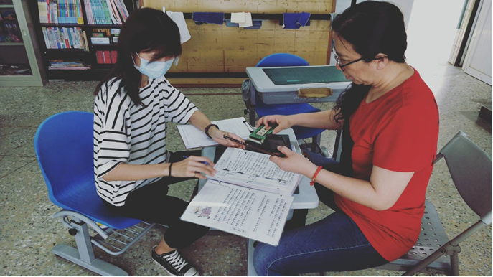
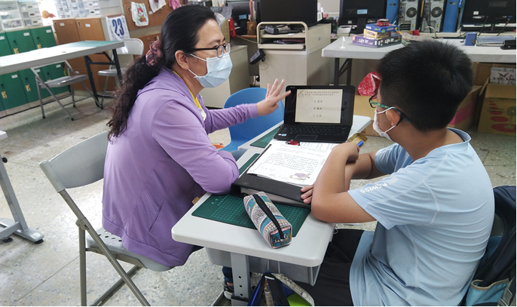
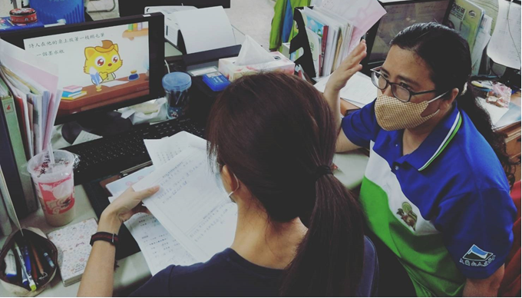
社群活動-實踐與回饋分享
語文公開授課-備課、說課
語文公開授課-觀課
語文公開授課-議課
9

Slide 15
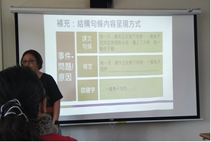
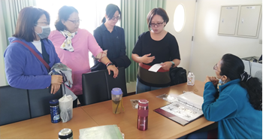
社群活動-實踐與回饋分享
逐步引導學生提取與摘要重點訊息
故事結構分析，引導學生用文章架構摘大意
眾人腦力激盪
差異化教學的調整-
用段意卡排序
取代說或寫大意
9

Slide 16
社群活動-實踐與回饋分享
結合特教宣導-普.特教攜手共學
閱讀策略教學-老師的基本功
從識字→詞義→文句→段落→全文,
逐步建構閱讀理解力
多層次提問，引導學生分析文本結構，摘大意。
9

Slide 17
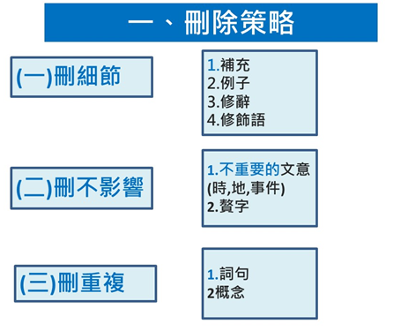
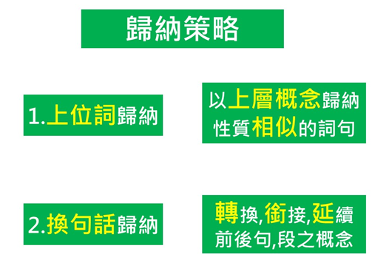
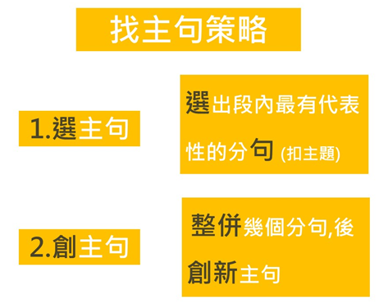
社群活動-實踐與回饋分享
摘要策略分享-刪除.歸納.找主句
用刪除、歸納、找主句策略，從句子進而段落到摘要全課大意。
9

Slide 18
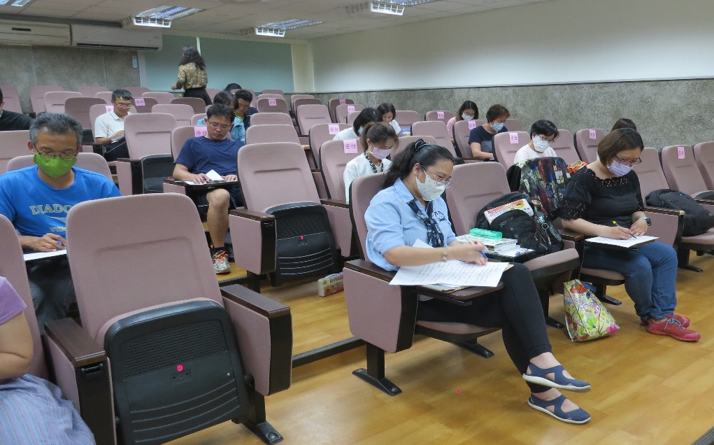
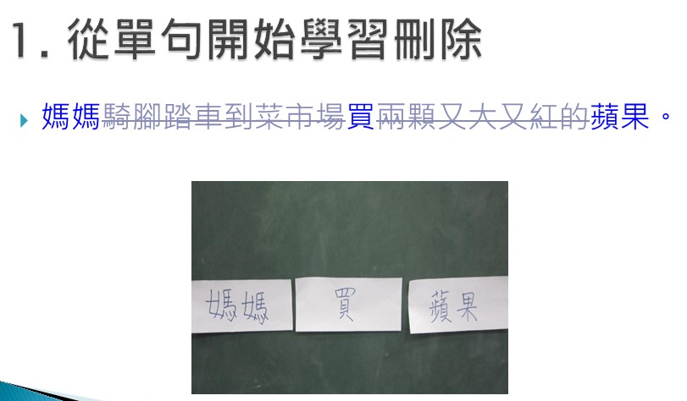
社群活動-實踐與回饋分享
困難策略-專家示範與增能
熟悉刪除歸納法的教授指導特教老師們，如何引導不同學習特質的學生也能學會摘要的能力
9

Slide 19
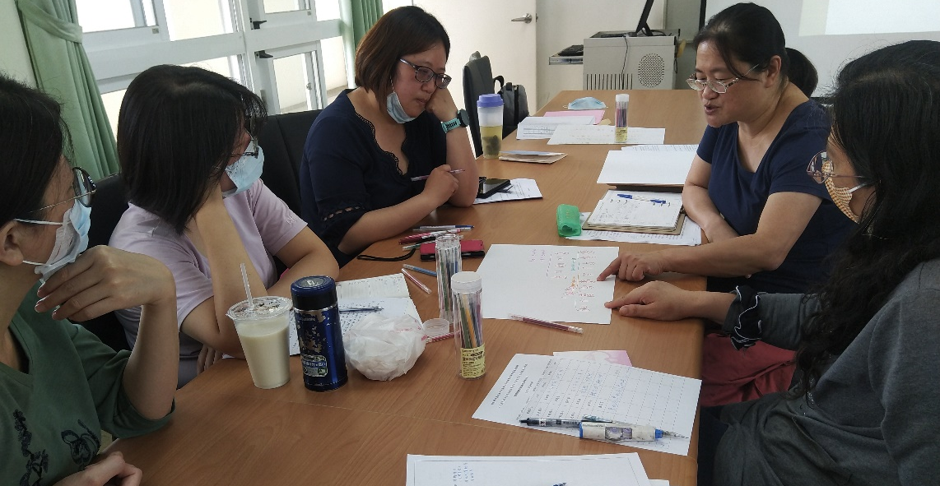
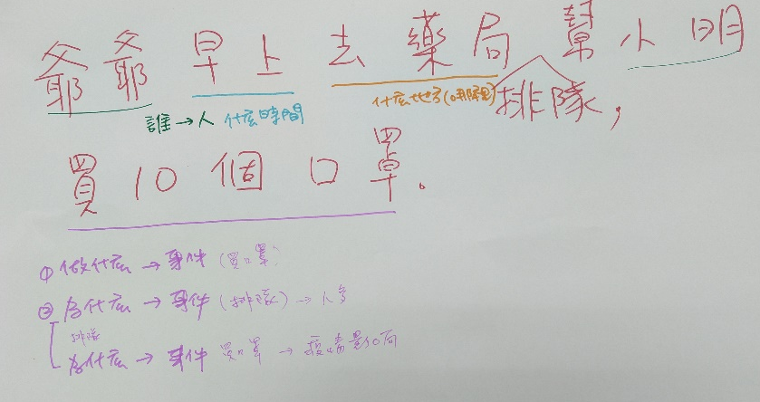
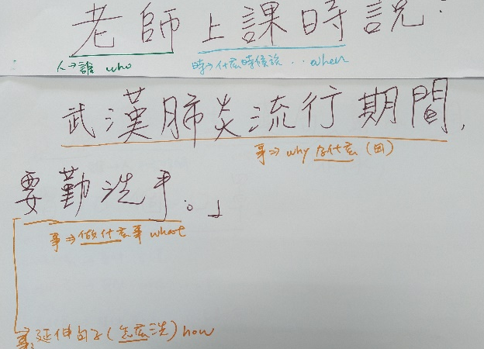
社群活動-實踐與回饋分享
各校夥伴實際進行教學後，請國小語文輔導團指導員指導和回饋，並立即實際演練。
指導員解說後的現場實作1
實作練習2
9

Slide 20
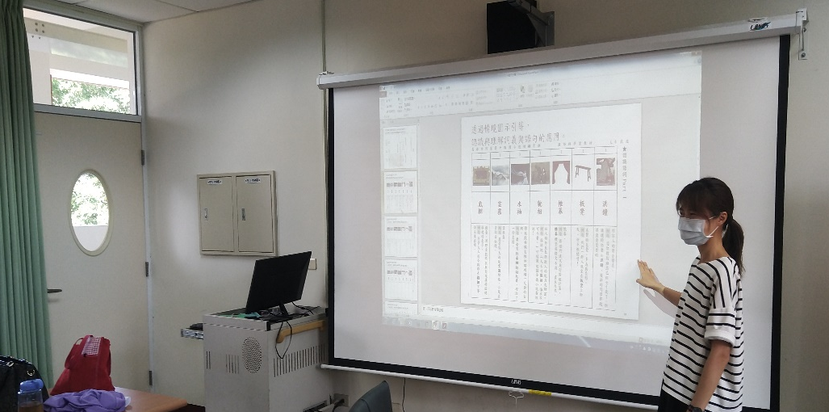
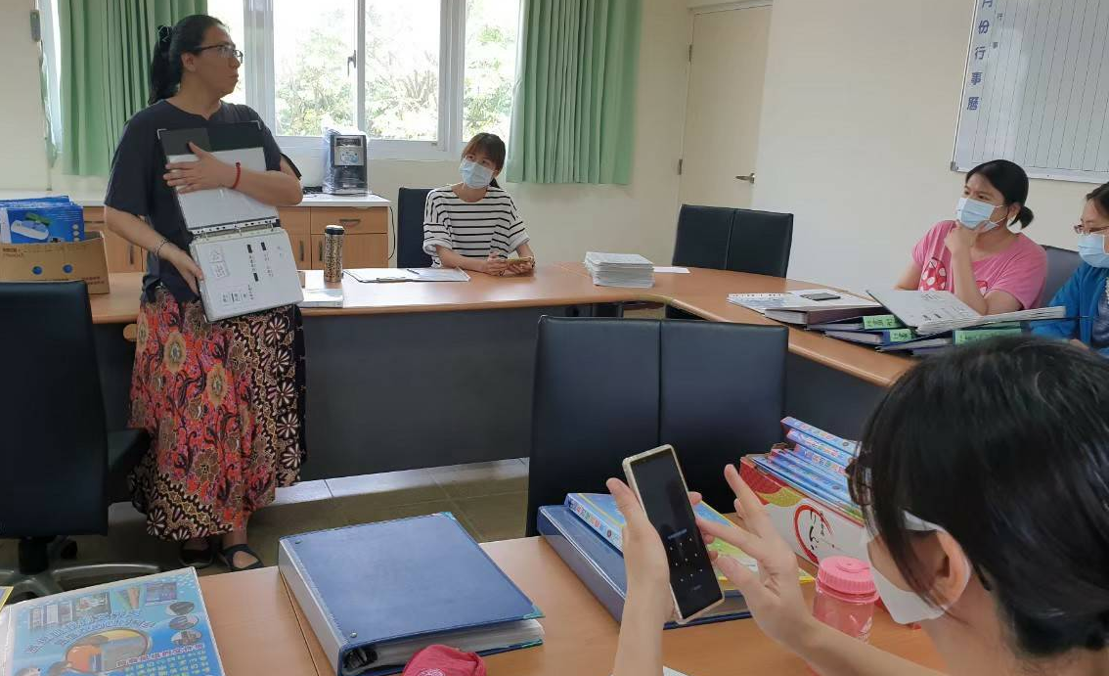
社群活動-實踐與回饋分享
千蒂老師的差異化教材分享
普師加入腦力激盪
9

Slide 21
生 字 篇

Slide 22
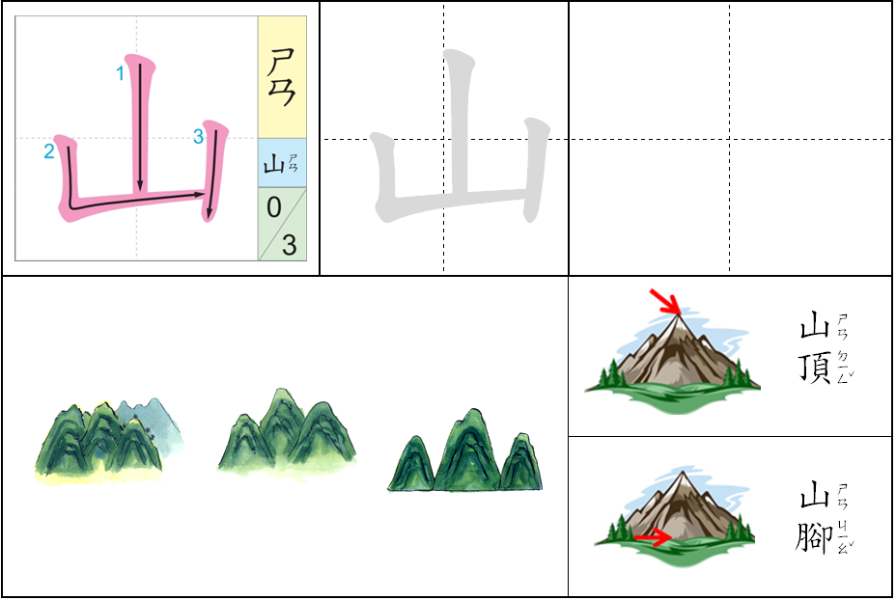
圖像認字-透過圖像，加強字形概念
語文差異化教學-學習策略

Slide 23
語詞析字-透過語詞認識，理解字義
語文差異化教學-教材調整

Slide 24
字義識字-透過字形演進，理解字義、語詞練習
語文差異化教學-教材調整

Slide 25
字義識字-透過字形演進，理解字義、形近字
語文差異化教學-教材調整

Slide 26
字義識字-形近字練習
語文差異化教學-教材調整

Slide 27
文 本 篇

Slide 28
自編教材-隨文識詞、識字
語文差異化教學-教材調整

Slide 29
伊索寓言文本-隨文識詞、識字
語文差異化教學-教材調整

Slide 30
課本文本-識字音義、語詞圖示補充
語文差異化教學-教材調整

Slide 31
課本文本-識字音義、語詞圖示補充
語文差異化教學-教材調整

Slide 32
生活事件連環圖語文課程文本-看醫生
語文差異化教學-教材調整

Slide 33
生活事件連環圖語文課程文本-看醫生
語文差異化教學-教材調整

Slide 34
輔 具 與
評 量 篇

Slide 35
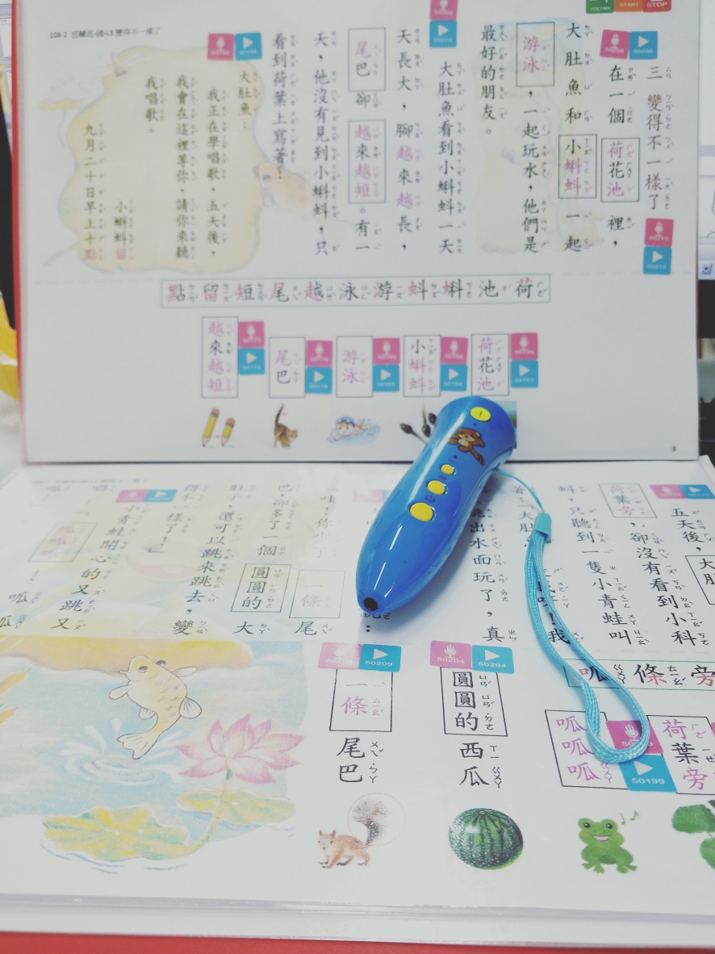
點讀筆 透過聲音的回饋，給予學生提示與偵錯的輔助。

Slide 36
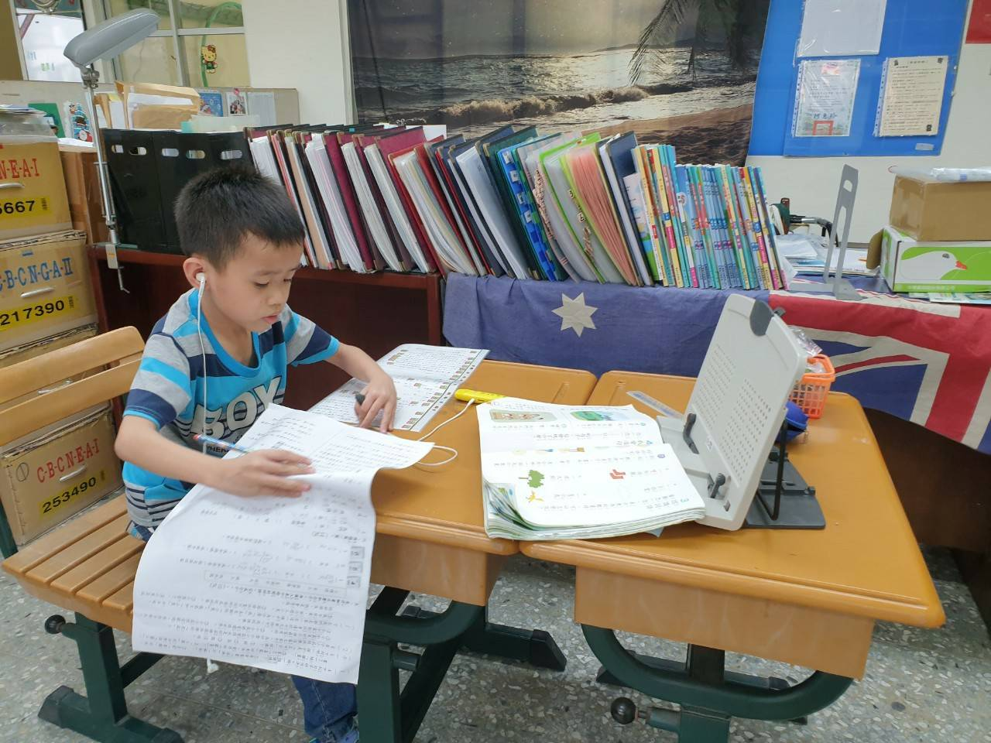
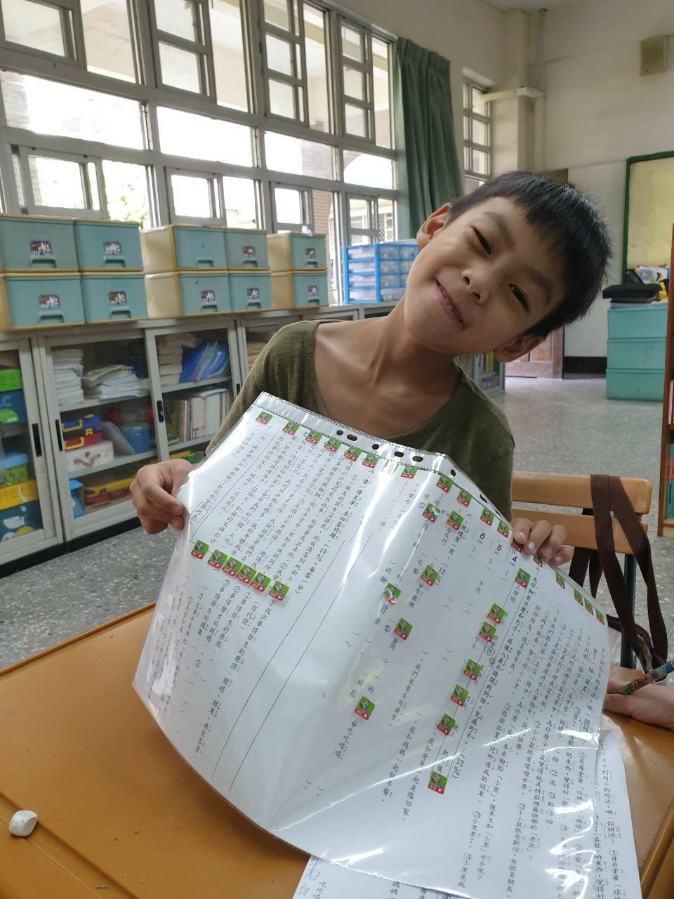
個人點讀系統成為 識字與處理速度困難個案的學習輔具 輔助朗讀識字與報讀

